Slide 1
Интерактивная доска Miro в дистанционном формате обучения
Выполнила Курбанова Э.М.

Slide 2
Доска в аудитории - верный друг и помощник преподавателя. Однако на дистанционном обучение ей воспользоваться сложно: единственный выход – вести занятия, находясь в учебном кабинете и снимая происходящее на камеру
для онлайн-трансляции. Но есть и другое решение: использовать интерактивную доску Miro – виртуальный аналог классической доски.

Slide 3
«Работа в пространстве виртуальной доски Miro»
Miro – виртуальный аналог классической доски. С ее помощью можно не только наглядно показать что-либо студентам, но и организовать проектную и командную работу, визуализировать некий процесс, устроить мозговой штурм и, наконец, провести увлекательное, интерактивное занятие.

Slide 4
Первым этапом является регистрация в приложении Miro.
Переходим на сайт https://miro.com/
Онлайн-платформа Miro на английском языке, но если мы работаем через браузер google у нас есть возможность перевести информацию на странице

Slide 5
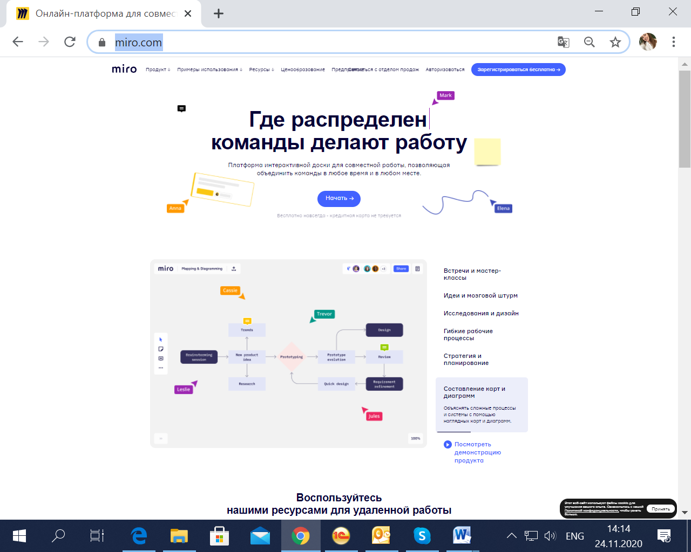

Slide 6
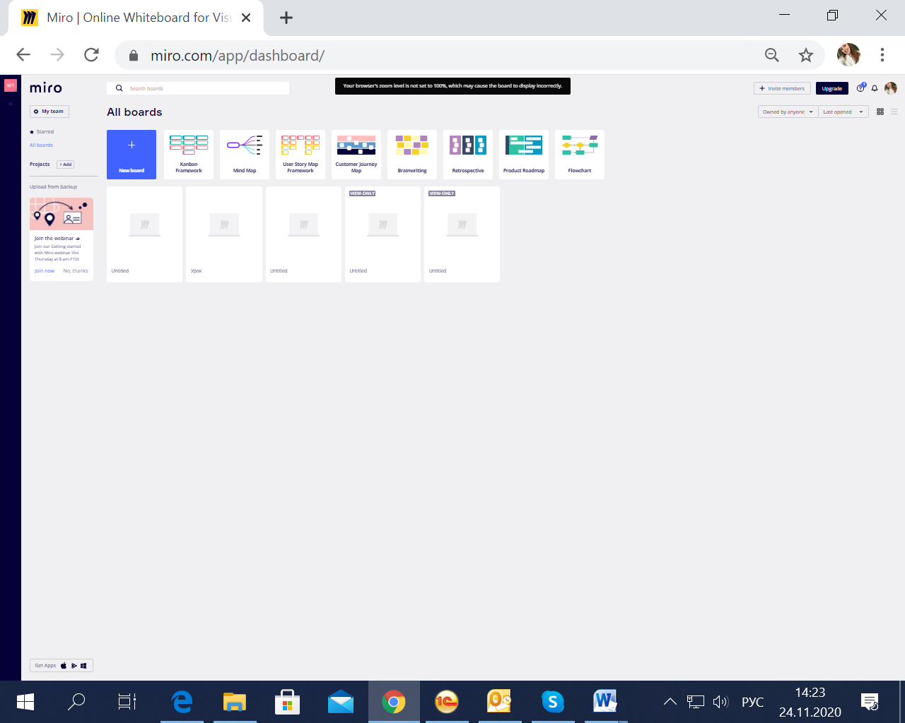
В бесплатной версии нам доступно три виртуальных доски.
Нажимаем на любую, чтобы создать новый проект

Slide 7
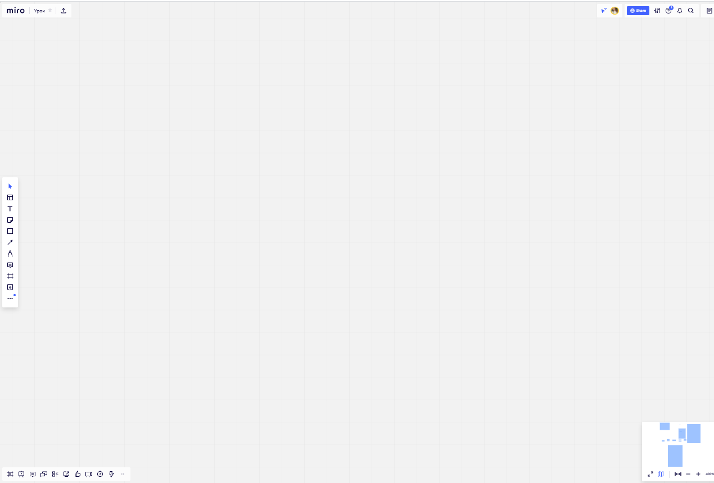
Теперь нам доступно рабочее поле, в котором мы можем начать работу

Slide 8
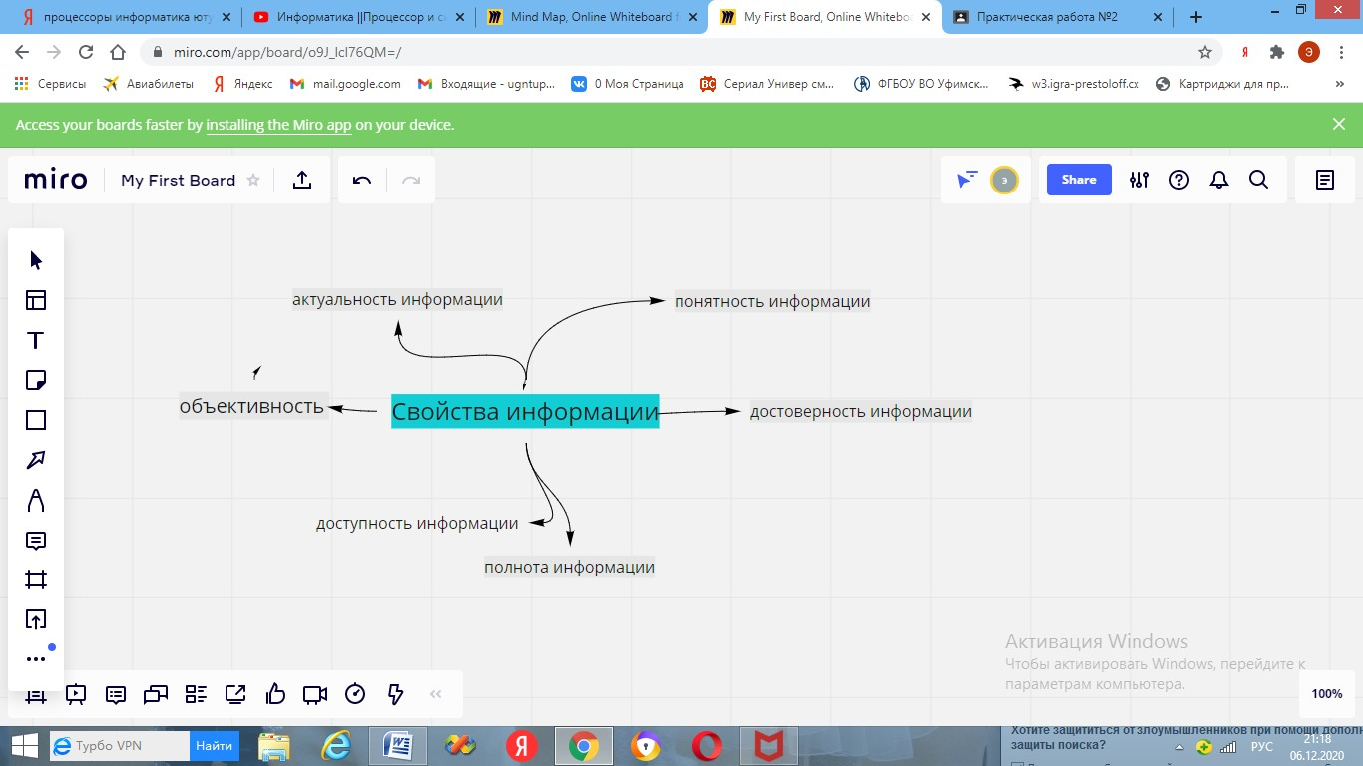
Разработать и создать задания для активизации знаний на онлайн-уроке по информатике

Slide 9
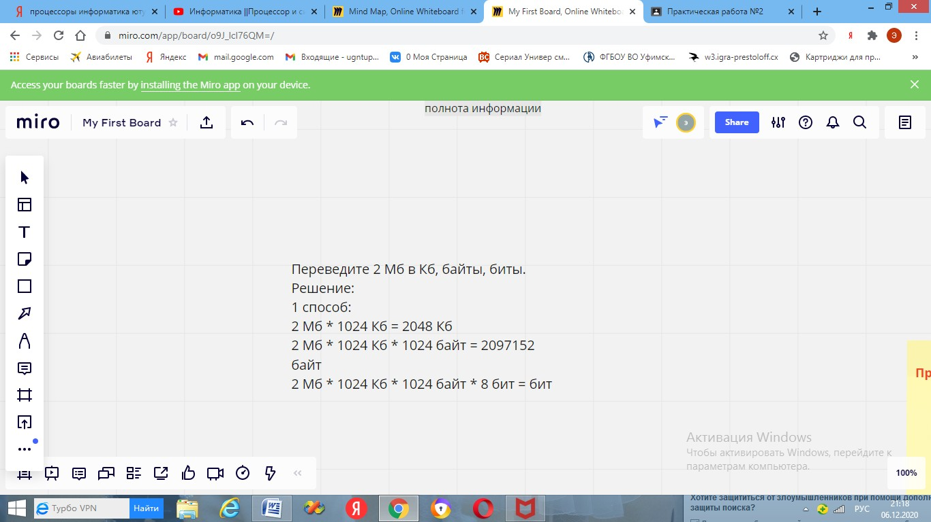
Решение заданий по системе счисления

Slide 10
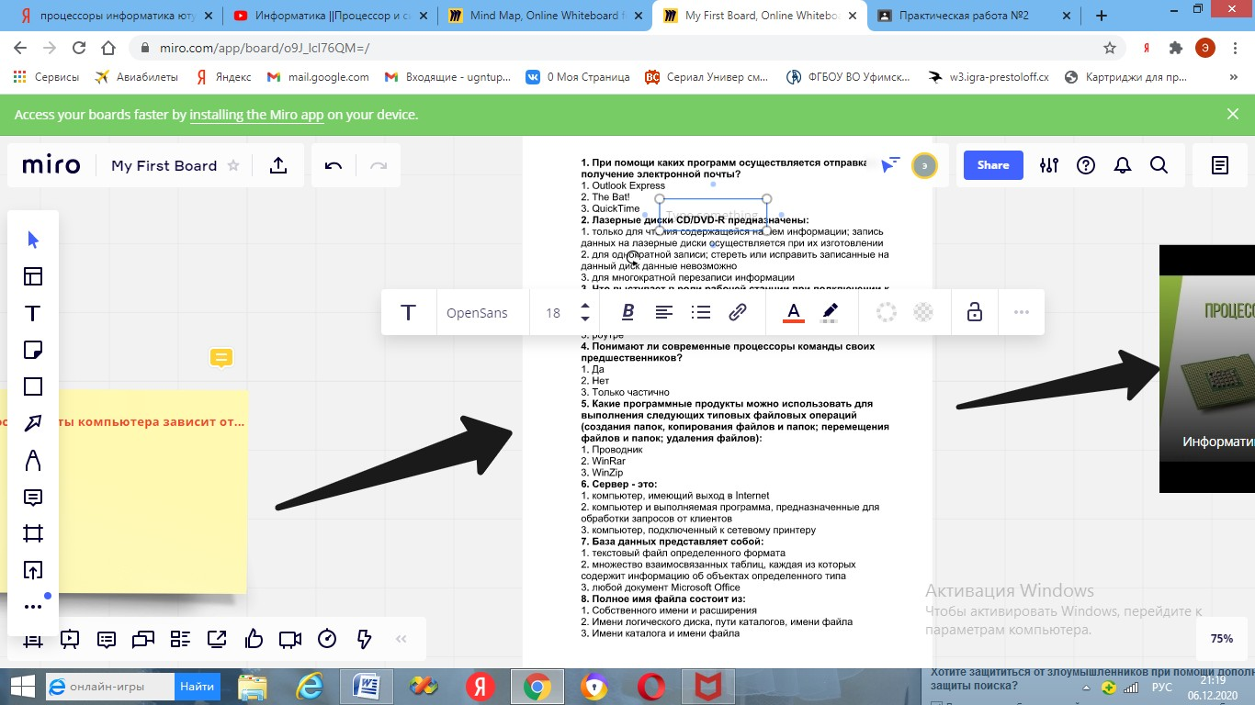
Можно выложить рабочие тетради

